Slide 1
Karier dan Sertifikasi Komputer
Khafiizh Hastuti
2014

Slide 2
Setelah menyelesaikan bab ini, mahasiswa akan mampu:
Menjelaskan kesempatan berkarier yang terdapat di bidang industri komputer: perusahaan umum dan organisasi pemerintah serta departemen TI mereka, bidang peralatan komputer, bidang peranti lunak komputer, bidang layanan dan perbaikan, penjualan komputer, bidang pendidikan dan pelatihan komputer, serta konsultasi TI;

Slide 3
Membahas fungsi-fungsi dari pekerjaan yang ada di suatu departemen TI;
Membedakan berbagai jurusan yang berkaitan dengan komputer untuk mahasiswa perguruan tinggi;
Mengidentifikasi cara-cara untuk tetap mengikuti kemajuan teknologi setelah lulus;
Menyebutkan berbagai keuntungan dari sertifikasi bagi perusahaan, karyawan, dan produsen;

Slide 4
Mengidentifikasi cara-cara mempersiapkan diri untuk sertifikasi;
Menyebutkan bidang-bidang umum sertifikasi TI;
Menyebutkan beberapa sertifikasi TI khusus di bidang-bidang berikut: peranti lunak aplikasi, sistem operasi, pemrogram/pengembang, perangkat keras, jaringan, forensik digital, keamanan, internet, dan sistem basis data.

Slide 5
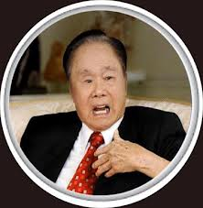
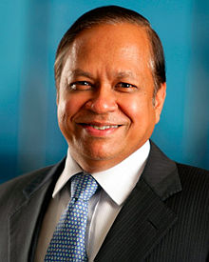
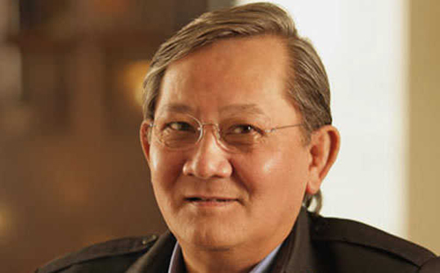
ORANG TERKAYA INDONESIA VERSI FORBES NOV 2013

Slide 6
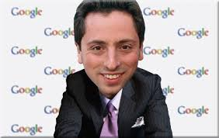
ORANG TERKAYA AMERIKA VERSI FORBES SEPT 2013

Slide 7
Industri Komputer
Fakta:
Dunia = teknologi = permintaan tenaga profesional komputer terus bertambah
2/3 seluruh pekerjaan yang tumbuh paling cepat adalah pemegang gelar sarjana di bidang yang berkaitan dengan komputer, mencakup: administrator jaringan, insinyur peranti lunak, administrator basis data, dan analis sistem.
Diprediksi 10 tahun ke depan, TI menjadi industri yang teramat sangat berkembang pesat
Sumber: Biro Statistik Tenaga Kerja AS

Slide 8
80%, karyawan TI bekerja di perusahaan yang bisnis utamanya tidak berkaitan dengan komputer: perbankan, keuangan, layanan makanan, manufaktur, atau transportasi.

Slide 9
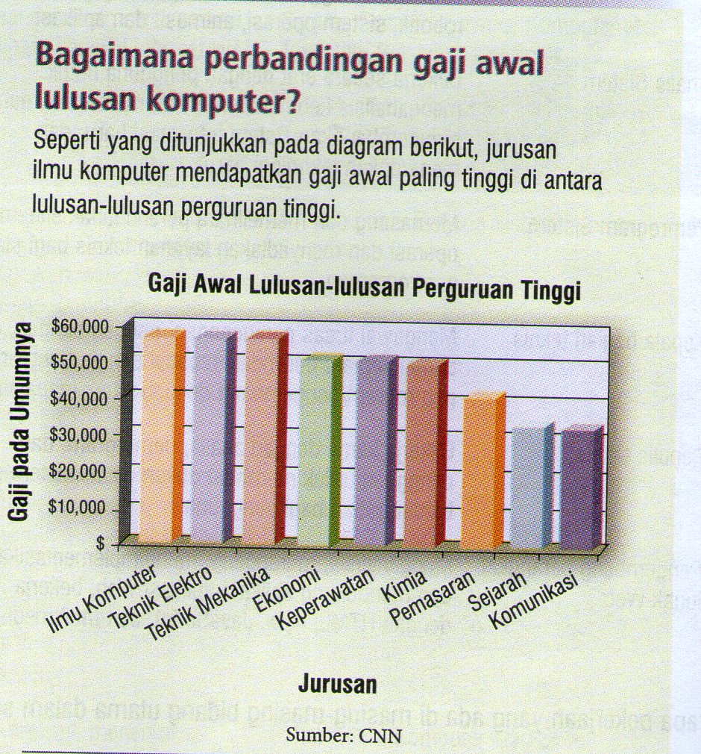

Slide 10
Karier di Industri Komputer
Industri komputer adalah salah satu industri terbesar di seluruh dunia = ribuan pekerjaan di bidang teknologi tinggi dan bahkan perusahaan yang bisnis utamanya tidak berkaitan dengan komputer.

Slide 11
Bidang-bidang kerja industri komputer:
Bidang peralatan komputer
Bidang peranti lunak komputer
Perusahaan umum dan organisasi pemerintah serta departemen TI-nya
Bidang layanan dan perbaikan komputer
Penjualan komputer
Bidang pendidikan dan pelatihan komputer
Konsultasi TI

Slide 12
Sertifikasi
Adalah proses verifikasi pengetahuan teknis dari seorang individu yang telah mendemonstrasikan kompetensi di suatu bidang tertentu.
Sertifikasi komputer: menunjukkan keahlian dari serangkaian ketrampilan dan dasar pengetahuan dalam bidang TI tertentu.

Slide 13
Keuntungan sertifikasi:
Karier
Profesional
Gaji

Slide 14
Faktor-faktor yang perlu dipertimbangkan dalam memilih sertifikasi:
Pertimbangkan pengeluaran dan waktu, termasuk berapa sering sertifikasi tersebut harus diperbarui.
Periksa proyeksi berjalan
Lihat lowongan pekerjaan untuk melihat sertifikasi apa yang dicari
Baca penilaian sertifikasi
Bicara dengan orang2 dalam industri
Pertimbangkan gabungan sertifikasi komplementer untuk mencapai tujuan.

Slide 15
Pilihan pelatihan:
Belajar mandiri
Kelas pelatihan online
Pelatihan oleh pengajar
Sumber daya internet: web memberikan tips-tips proses ujian.

Slide 16
Tugas Kelompok
Saat ini tersedia beragam sertifikasi di bidang IT.
Buatlah daftar sertifikasi yang telah disediakan oleh vendor-vendor IT:
Sertifikasi peranti lunak aplikasi
Sertifikasi Sistem Operasi
Sertifikasi perangkat keras
Sertifikasi pemrogram/pengembang program
Sertifikasi jaringan
Sertifikasi forensik digital
Sertifikasi pengamanan
Sertifikasi internet
Sertifikasi sistem basis data

Slide 17
Tugas ditulis tangan, dikumpulkan sebelum hari Selasa, 24 Juni 2014 jam 00.00 WIB dalam format PDF ke alamat e-mail: afis@dsn.dinus.ac.id
Isi tidak diperkenankan plagiat, kalaupun harus mengambil kalimat cantumkan sumber referensi.
Kelompok yang mengirimkan tugas melebihi deadline tidak akan mendapatkan nilai.
Ketua kelompok berhak tidak mencantumkan nama anggota apabila tidak memberikan sumbangsih pemikiran.

Slide 18
Beberapa situs web seperti Dice, Monster, dan Yahoo! HotJobs menyediakan layanan gratis bagi para pencari kerja termasuk tips penulisan CV, pengiriman CV, saran-saran dalam wawancara, dan informasi gaji saat ini.

Slide 19
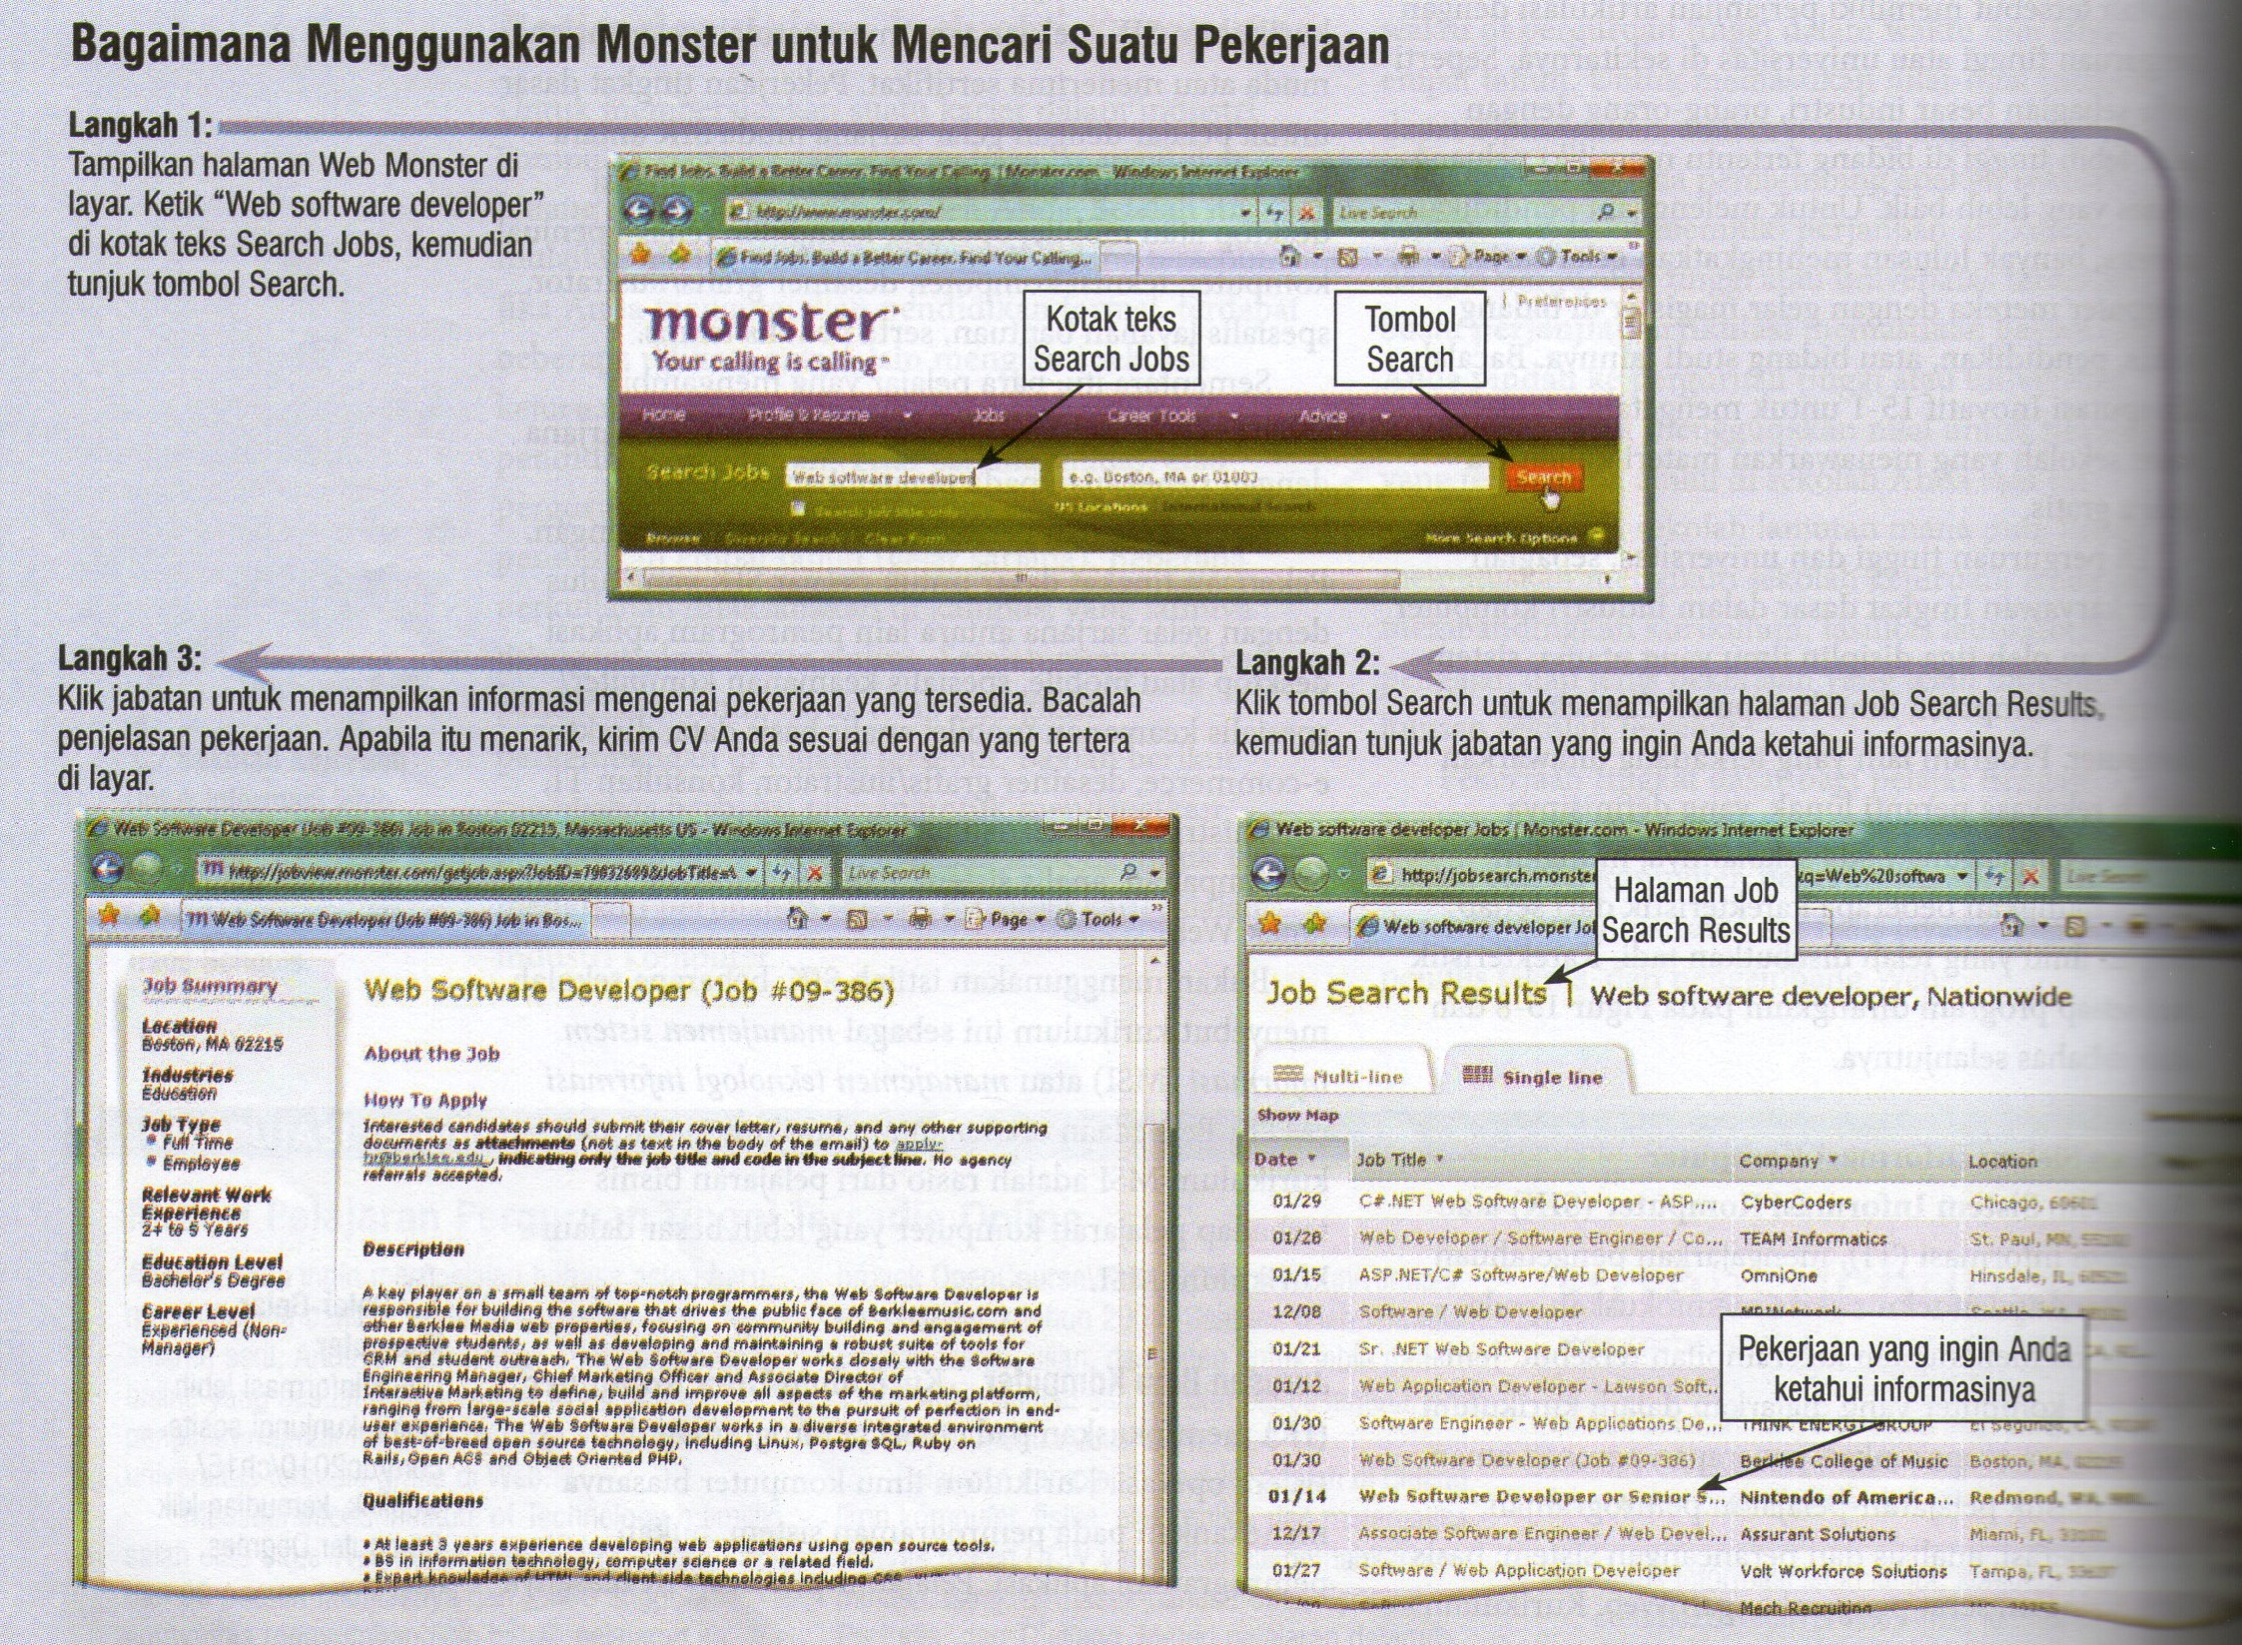

Slide 20
Merencanakan Pengembangan Karier
Untuk tetap bersaing, pekerja komputer harus tetap menjaga keahlian dan pengetahuan mereka agar tetap mutakhir.
4 cara:
Organisasi Profesional & Jaringan Pribadi (misalnya: ACM dan AITP)
Pertumbuhan dan aktivitas pendidikan berkelanjutan yang profesional
Publikasi komputer dan situs web
Sertifikasi

